Slide 1


Participante: Luis Ramon Reyes Volquez
Facilitador: Kevin Feliz Henríquez
Técnico: Ciberseguridad
Módulo: Instalación y Administración de Linux Server
Actividad: Instalación de Ubuntu Server (Linux)
Descripción: Este es un paso a paso de como instalar el SO Ubuntu Server.
Link de GitHub: https://github.com/elchecho3000-blip/Ciberseguridad-bootcamp/tree/main/Linux-Server

Slide 2
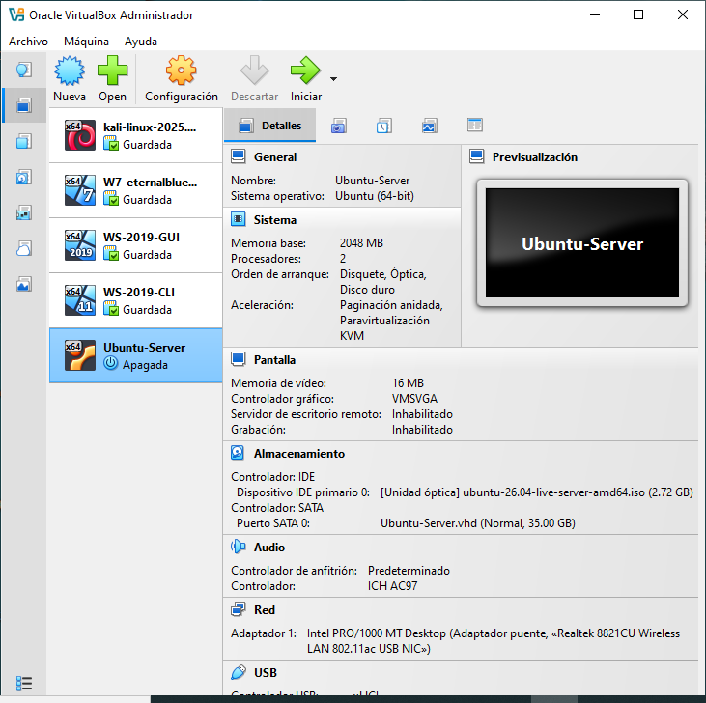
En primer lugar, creamos la maquina virtual con estas especificaciones para poder instalar el SO y pulsamos en “Iniciar”

Slide 3
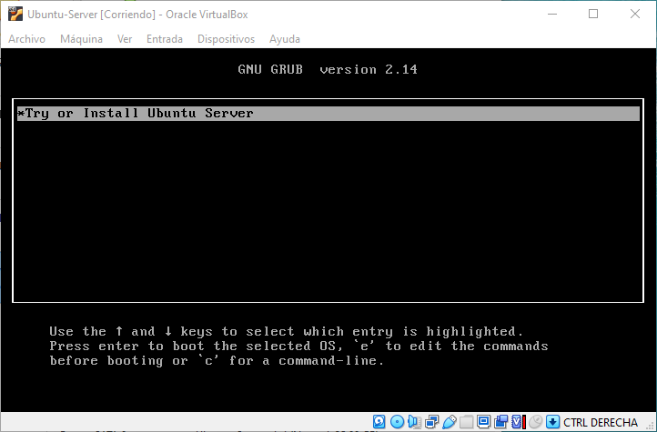
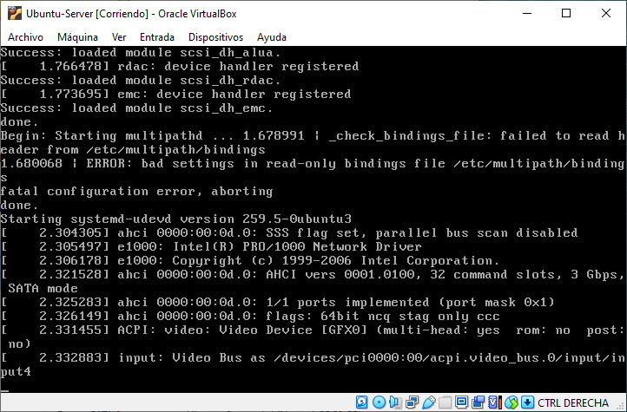
Luego pulsamos en “Try or Install Ubuntu Server” para empezar con la instalación

Slide 4
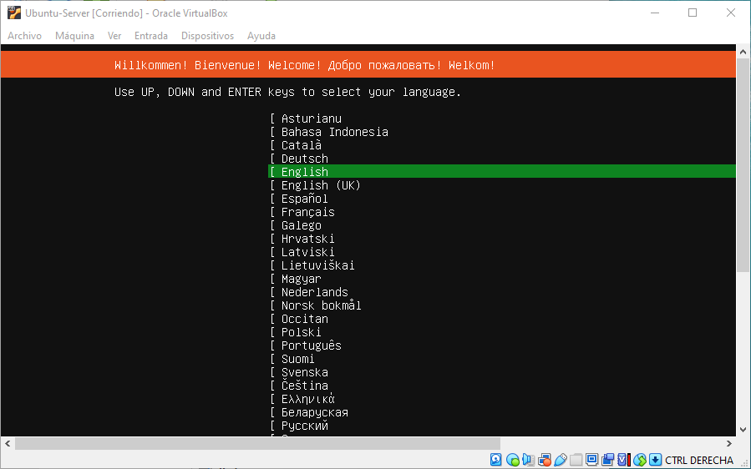
Luego, elegimos el idioma y presionamos la tecla “Enter”

Slide 5
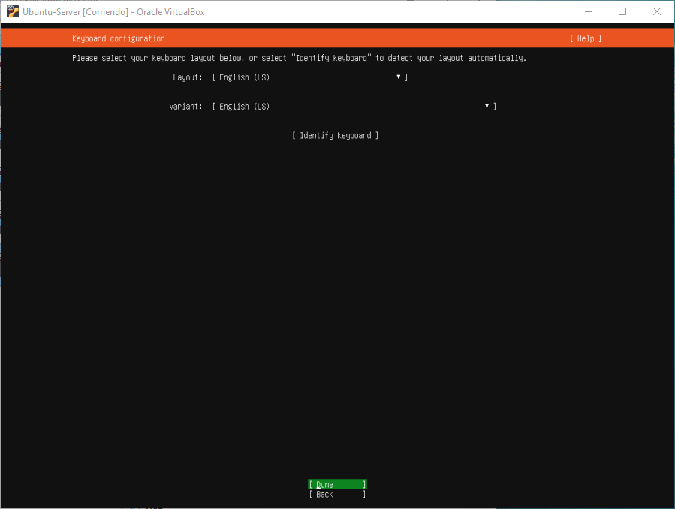
Aquí elegimos la distribución del teclado y presionamos en “Done”

Slide 6
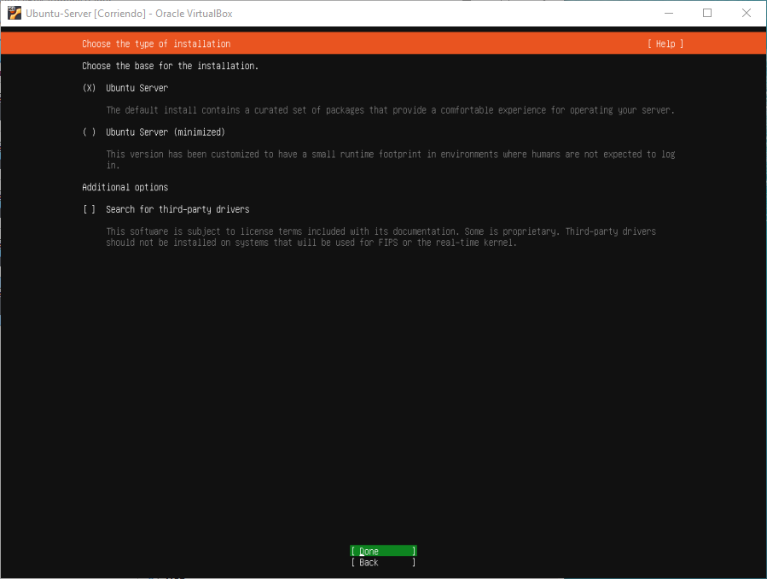
Marcamos la versión que deseemos instalar y presionamos “Done”, en este caso seleccionamos Ubuntu Server

Slide 7
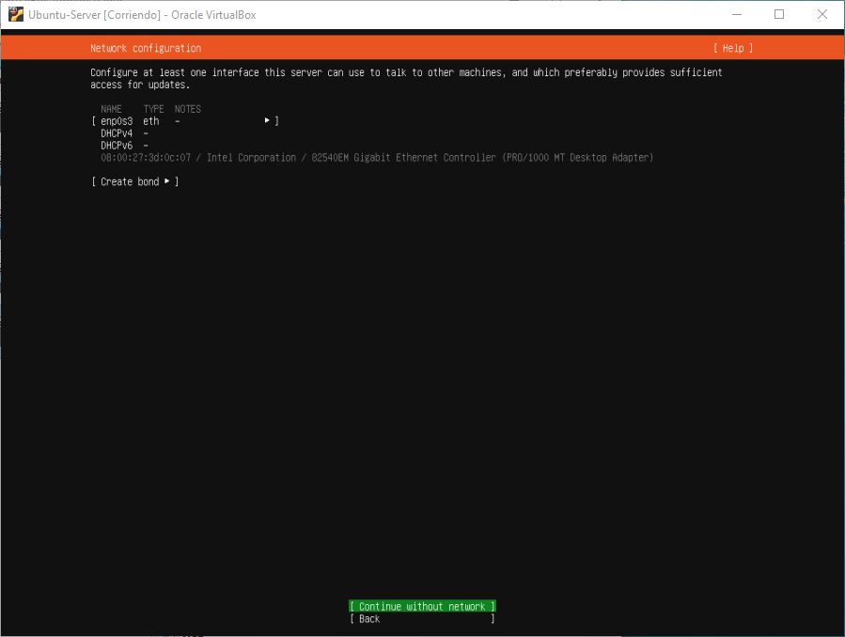
Luego, elegimos el adaptador de red que usaremos

Slide 8
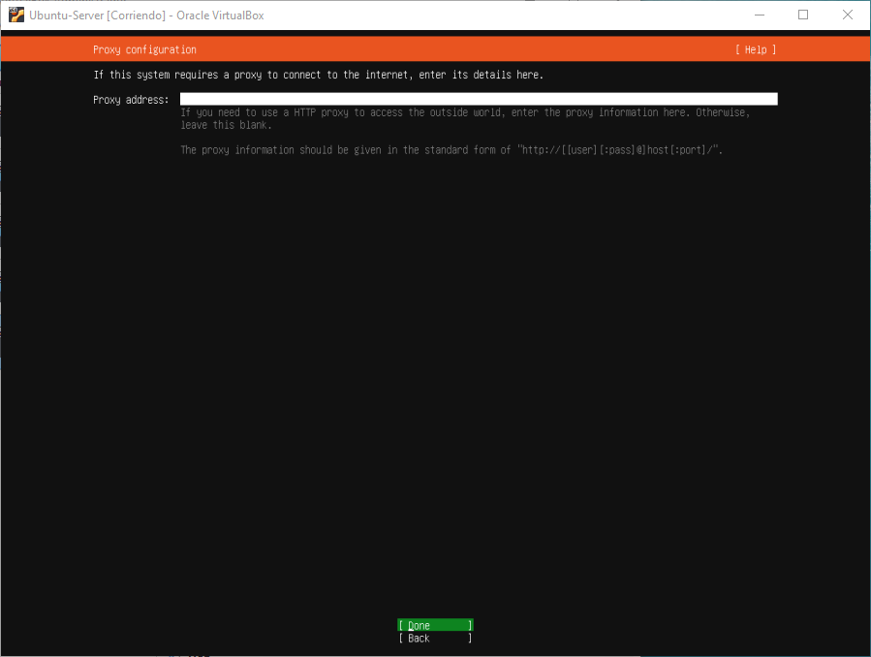
También configuramos el proxy (de ser necesario)

Slide 9
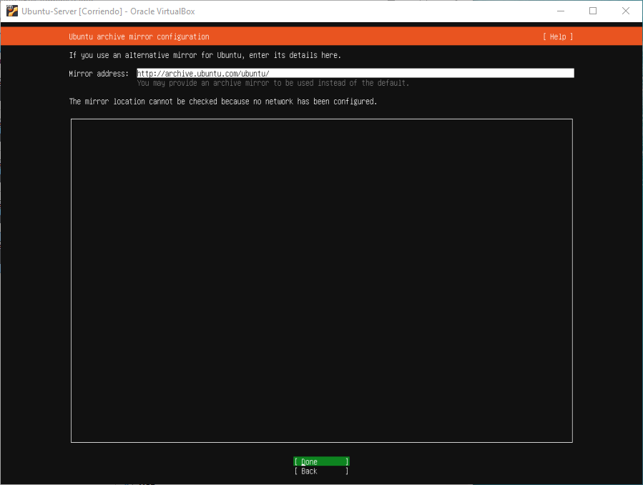
Luego, esto se auto configura y seguimos con la instalación

Slide 10
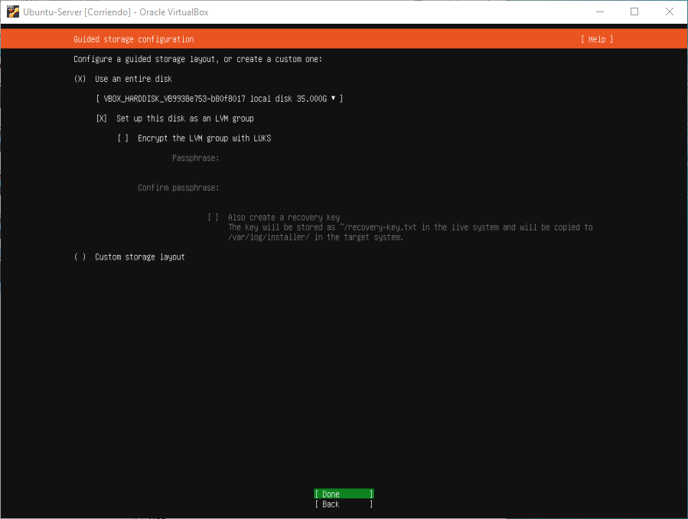
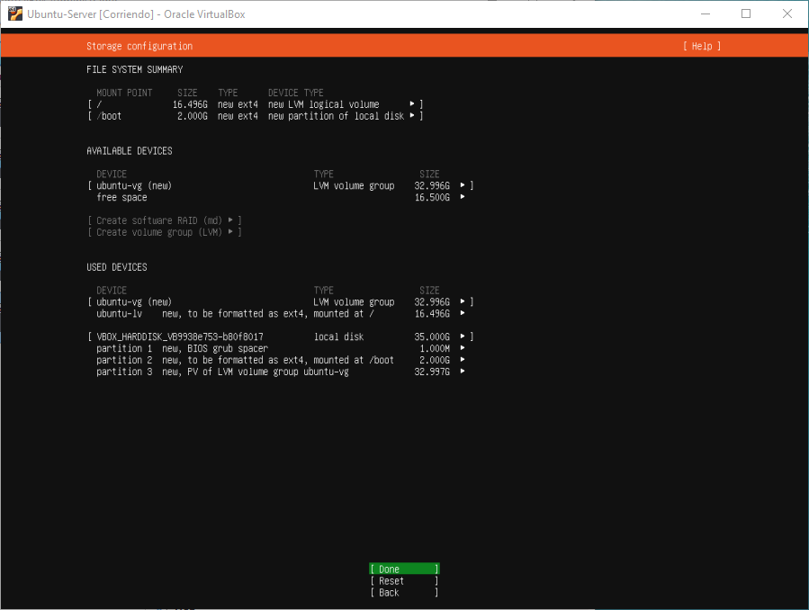
Revisamos la configuración del disco de almacenamiento y presionamos en “Done”

Slide 11
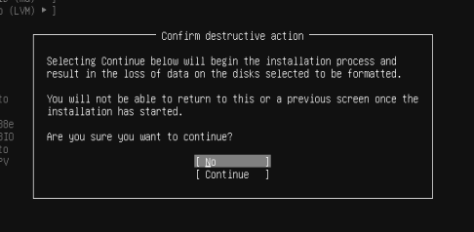
Nos preguntará si estamos de acuerdo en formatear el disco para proceder con la instalación, presionamos “Continue”

Slide 12
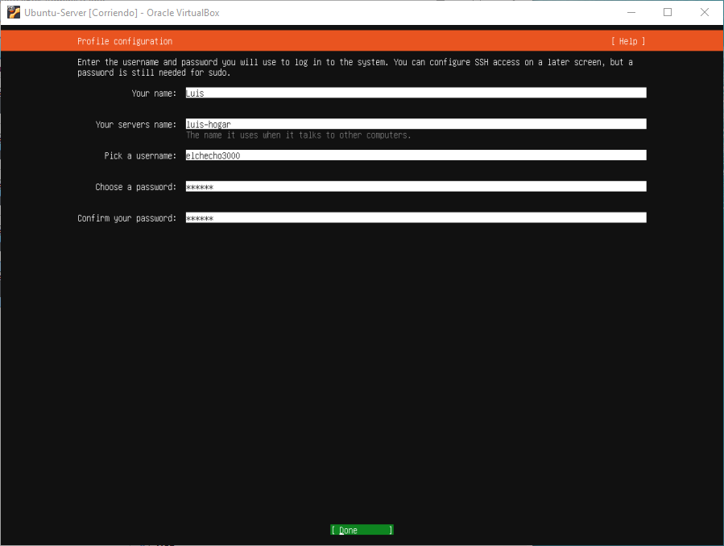
Luego, configuramos lo relacionado con la cuenta de usuario y al culminar presionamos “Done”

Slide 13
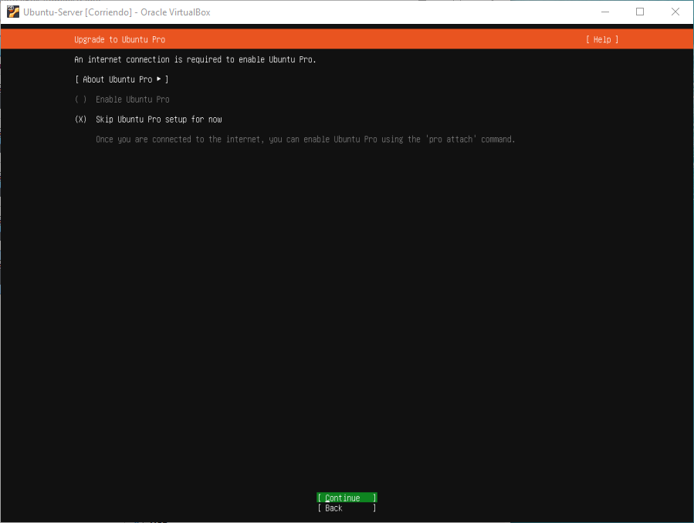
Luego nos preguntará si deseamos obtener la versión PRO del SO y luego presionamos “Continue”

Slide 14
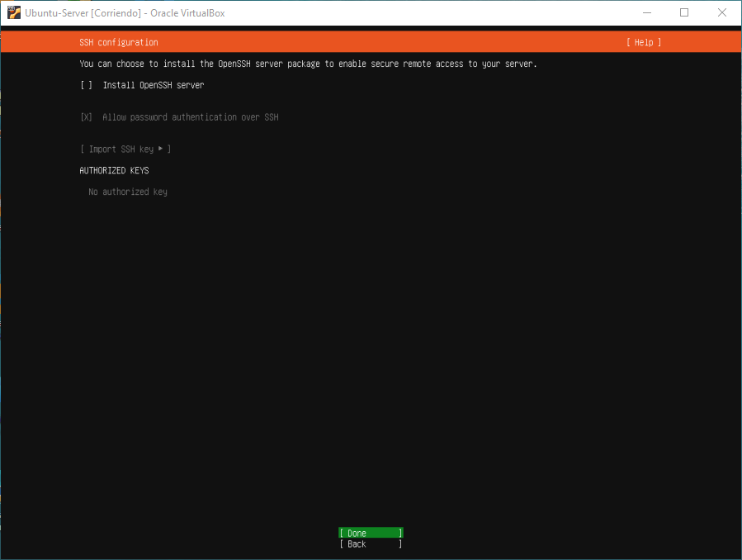
En esta pantalla tenemos la opción de configurar el SSH y luego presionamos “Done”

Slide 15
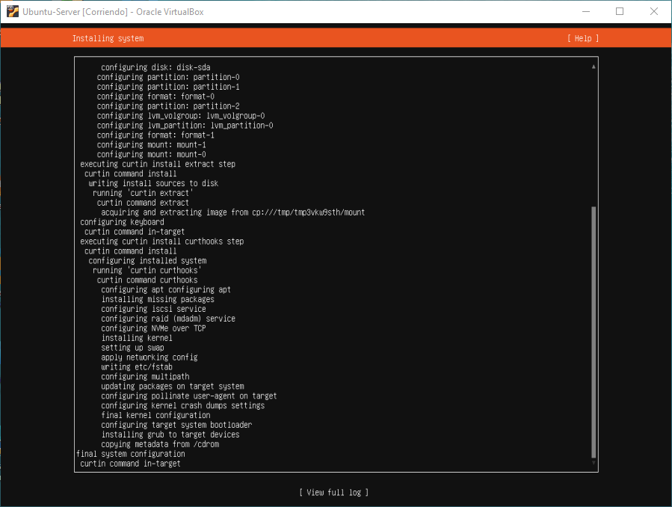
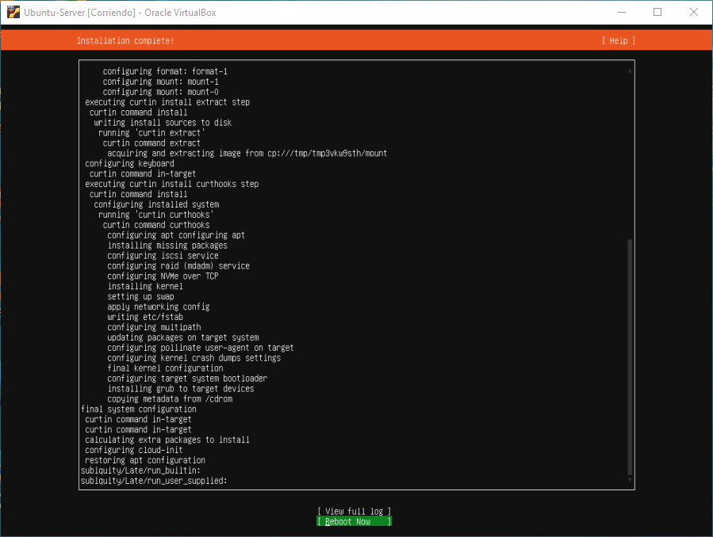
Después de todo esto empezará a cargar los archivos de instalación y al terminar nos pedirá reiniciar, entonces presionamos “Reboot Now”

Slide 16
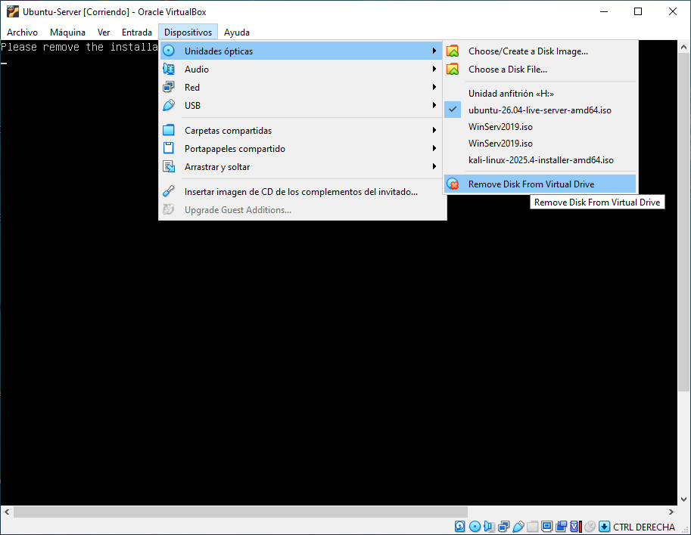
Como instalamos montando un archivo de imagen directamente nos dará un error al reiniciar, entonces procedemos a desmontar la imagen de disco

Slide 17
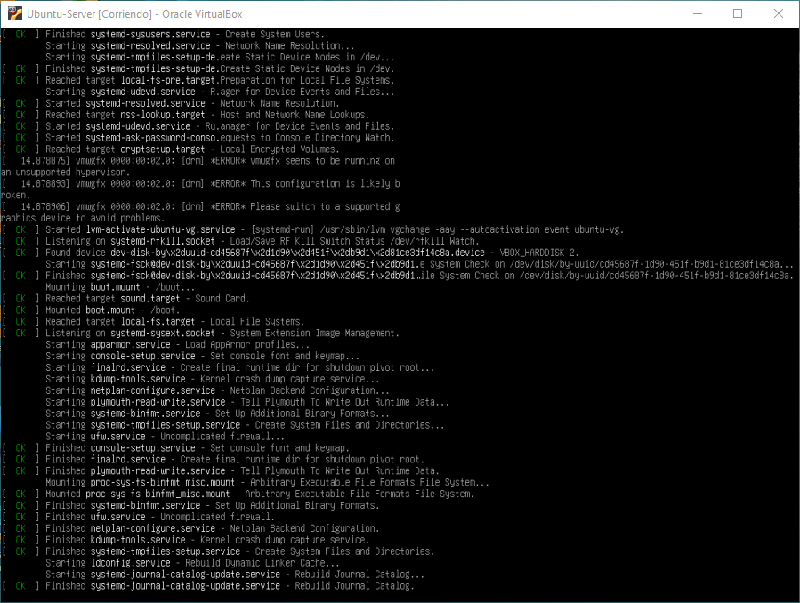
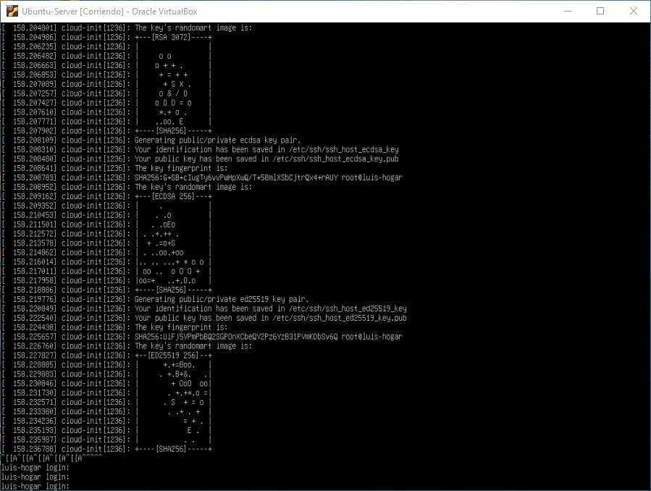
Se reiniciará la máquina para la terminación de la instalación y al final nos pedirá que nos loguemos con las credenciales antes configuradas

Slide 18
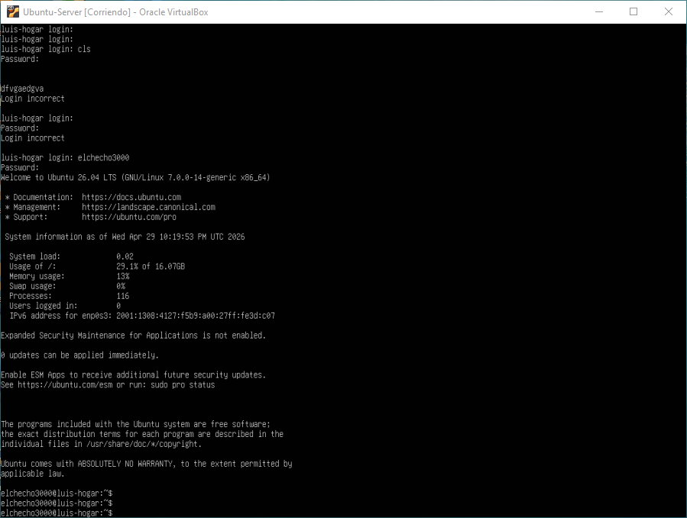
Y listo, luego de colocar las credenciales estaremos dentro de la sección y lo confirmamos viendo nuestro nombre de usuario y servidor al final de todo el texto y listo para empezar a digitar códigos

Slide 19
Lo aprendido:
En esta práctica aprendí a instalar el SO Ubuntu Server por medio de una máquina virtual y también configuraciones básicas comunes en SO de Linux.

